Slide 1


Лекция 03
Агентно-ориентированный подход
Java Agent Development Framework
Мультиагентная система
2022

Slide 2
Агентно-ориентированный подход
Ульяновский государственный технический университет
ULSTU.RU

Slide 3
Агентно-ориентированный подход
Агентно-ориентированный подход
Агентно-ориентированный подход к программированию – разновидность представления программ или парадигма программирования, в которой основополагающими концепциями являются понятия агента и его ментальное поведение, зависящее от среды, в которой он находится.
Агентом является все, что может рассматриваться как воспринимающее свою среду с помощью датчиков и воздействующее на эту среду с помощью исполнительных механизмов.
Ульяновский государственный технический университет
ULSTU.RU

Slide 4
Агентно-ориентированный подход
Предпосылки
Причины возникновения агентно-ориентированного подхода:
необходимость преодоления границ операционных сред;
устранение разнородности объектных моделей, вызванных тем, что классы и объекты, построенные в различных инструментальных средах, имеют определенные отличия.
Ульяновский государственный технический университет
ULSTU.RU

Slide 5
Агентно-ориентированный подход
Предпосылки
Имеющиеся, распределенные объектные архитектуры (CORBA, DCOM, Java RMI, WEB-services), имеют следующие недостатки:
необходимость перекомпиляции программных кодов при внесении изменений в объекты и интерфейсы;
невозможность динамической адаптации поведения программных объектов в зависимости от состояний и поведения среды;
невозможность работы в явной форме с моделями знаний.
Ульяновский государственный технический университет
ULSTU.RU

Slide 6
Агентно-ориентированный подход
Основные понятия АОП
Объект – программная сущность заданной структуры и конкретизированных механизмов взаимодействия с другими объектами посредством передачи сообщений. Сообщения формируются и отсылаются в ответ на пришедшие сообщения. Формирование сообщений происходит процедурами на основании данных.
Актор – программная сущность заданной структуры и механизмов взаимодействия.
Содержит данные и процедуры.
Обладает инкапсуляцией, отношениями, наследованием и может порождать сообщения.
Ульяновский государственный технический университет
ULSTU.RU

Slide 7
Агентно-ориентированный подход
Основные понятия АОП
Агент – программная сущность для выполнения поставленных задач. Обладает поведением, а именно: взаимодействует с внешней сложной и динамично-развивающейся средой, способной модифицироваться или быть модифицированной другими агентами в зависимости от конкретных условий. Взаимодействие подразумевает:
восприятие динамики среды;
действия, изменяющие среду;
рассуждения в целях интерпретации наблюдаемых явлений, решения задач, вывода заключений и определения действий.
Ульяновский государственный технический университет
ULSTU.RU

Slide 8
Агентно-ориентированный подход
Агент
И хотя, в общем плане, под агентом понимается программный агент, это понятие базируется на теории искусственного интеллекта и отталкивается от понятия интеллектуального агента. Но, так как это понятие достаточно расплывчато, то предлагается преобразовать его для более формального применения в программировании, предлагая специальный AOП фреймворк. В итоге, понятие агента, в отличие от простого объекта, наделяется рядом ментальных конструкций, таких как вера, обязанности и способности. Поэтому в языке программирования должны появится различные ментальные категории, а семантика программирования должна быть связана с семантикой ментальных конструкций.
Ульяновский государственный технический университет
ULSTU.RU

Slide 9
Агентно-ориентированный подход
Свойства агента
Основными свойствами, которыми должны обладать агенты, считаются:
Автономность: агенты функционируют без прямого вмешательства людей или кого-либо другого и владеют определенной способностью контролировать свои действия и внутреннее состояние.
Методы (способы) общения: агенты взаимодействуют с другими агентами средствами некоторого коммуникационного языка.
Реактивность: агенты способны воспринимать окружающую среду (которая может быть физическим миром, пользователем, взаимодействующим через графический интерфейс, коллекцией других агентов) и адекватно реагировать в определенных временных рамках на изменения, которые происходят.
Ульяновский государственный технический университет
ULSTU.RU

Slide 10
Агентно-ориентированный подход
Свойства агента
Основными свойствами, которыми должны обладать агенты, считаются:
Активность: агенты не просто реагируют на изменения среды, но и обладают целенаправленным поведением и способностью проявлять инициативу.
Индивидуальная картина мира: каждый агент имеет собственную модель окружающего его мира (среды), которая описывает то, как агент видит мир. Агент строит свою модель мира на основе информации, которую получает из внешней среды.
Коммуникабельность и кооперативность: агенты могут обмениваться информацией с окружающей их средой и другими агентами. Возможность коммуникаций означает, что агент должен получать информацию об его окружающей среде, что дает ему возможность строить собственную модель мира. Более того, возможность коммуникаций с другими агентами является обязательным условием совместных действий для достижения целей.
Ульяновский государственный технический университет
ULSTU.RU

Slide 11
Агентно-ориентированный подход
Свойства агента
Основными свойствами, которыми должны обладать агенты, считаются:
Интеллектуальное поведение: поведение агента включает способность к обучению, логичной дедукции или конструированию модели окружающей среды для того, чтобы находить оптимальные способы поведения.
Каждый агент – это процесс, который владеет (располагает) определенной частью знаний об объекте и возможностью обмениваться этими знаниями с другими агентами.
Классификацию агентов можно провести в двух направлениях – по их инструментальной реализации (языку программирования агентов) и по основным приметам, которыми они владеют.
Ульяновский государственный технический университет
ULSTU.RU

Slide 12
Агентно-ориентированный подход
Свойства агента
Основными свойствами, которыми должны обладать агенты, считаются:
На сегодня не существует языка программирования или инструментальной системы разработки, которая бы полностью соответствовала требованиям построения агентов. С точки зрения принципов распределенного объектно-ориентированного программирования необходимость передачи методов может быть существенно сокращена в том случае, если может быть обеспечен удаленный доступ к общим методам посредством передачи ссылок на удаленные объекты, данных экземпляров этих объектов и их состояний.
Ульяновский государственный технический университет
ULSTU.RU

Slide 13
Агентно-ориентированный подход
Свойства агента
Основными свойствами, которыми должны обладать агенты, считаются:
В дополнение к концепции ООП, каждый агент имеет возможность создания копий самого себя с полной или ограниченной функциональностью, обеспечивая возможность настройки на среду путем исключения неэффективных методов и замены их новыми. Традиционная для ООП схема класс/объект нарушается, т.к. агент имеет возможность постоянного изменения сценария поведения без его изменения в родительском классе. Многозначное наследование позволяет создавать экземпляры агентов, смешивая сценарии поведения, схемы наследования и атрибуты, определенные в родительских классах.
Ульяновский государственный технический университет
ULSTU.RU

Slide 14
Агентно-ориентированный подход
Свойства агента
Основными свойствами, которыми должны обладать агенты, считаются:
Чаще всего в агентных технологиях используются: универсальные языки программирования (Java); языки, «ориентированы на знания», такие, как языки представления знаний (KIF), языки переговоров и обмена знаниями (KQML, AgentSpeak, April), языки спецификаций агентов; специализированные языки программирования агентов (TeleScript); языки сценариев и Scripting Languages (Tcl/Tk); символьные языки и языки логического программирования (Oz).
Ульяновский государственный технический университет
ULSTU.RU

Slide 15
Агентно-ориентированный подход
Свойства агента
Основными свойствами, которыми должны обладать агенты, считаются:
Одно из самых главных свойств агента – это интеллектуальность. Интеллектуальный агент владеет определенными знаниями о себе и об окружающей среде. На основе этих знаний он способен определять свое поведение. От агентов требуют способности к обучению и даже самообучению. Умение планировать подразделяет агентов на регулирующие и планирующие. Если умение планировать не предусмотрено (регулирующий тип), то агент будет постоянно переоценивать ситуацию и заново вырабатывать свои действия на окружающую среду.
Ульяновский государственный технический университет
ULSTU.RU

Slide 16
Агентно-ориентированный подход
Свойства агента
Основными свойствами, которыми должны обладать агенты, считаются:
Планирующий агент имеет возможность запланировать несколько действий на различные промежутки времени. При этом агент имеет возможность моделировать развитие ситуации, что дает возможность более адекватно реагировать на текущие ситуации. При этом агент должен учитывать не только свои действия и реакцию на них, но и сохранять модели объектов и агентов окружающей среды для предсказания их возможных действий и реакций.
Для программного агента под мобильностью понимается возможность передвигаться по сети от компьютера к компьютеру. Переходя от одного компьютера к другому, такой агент может обрабатывать данные и передавать по сети только результаты своей работы.
Система, в которой несколько агентов могут общаться друг с другом, передавать друг другу некоторую информацию, взаимодействовать между собой, называется многоагентной (мультиагентной) системой (МАС).
Ульяновский государственный технический университет
ULSTU.RU

Slide 17
Агентно-ориентированный подход
ООП и АОП
В ООП вычислительный процесс понимается как система, собранная из модулей, которые взаимодействуют друг с другом и имеют собственные способы обработки поступающих сообщений. В свою очередь, АОП уточняет эти рамки, фиксируя активность агентов и изменения их состояний через анализ убеждений, обязательств, намерений и пр. Наличие у агента механизма целеобразования обеспечивает принципиально новый уровень автономии. Агент необязательно выполняет распоряжения какого-либо другого агента или пользователя, а просто зависит от условий среды, включая цели и намерения других агентов. В отличие от объекта, агент может принять на себя определенные обязательства или, наоборот, отказаться от выполнения некоторой работы, мотивируя это отсутствием компетентности, занятостью другой задачей и т.п.
Ульяновский государственный технический университет
ULSTU.RU

Slide 18
Агентно-ориентированный подход
ООП и АОП
В то же время, агент может выполнять такие действия как порождение, подавление и замена других агентов, активизация функций (как своих, так и у других агентов), активизация сценария деятельности, запоминание текущего состояния других агентов и пр. Все это наглядно показывает, что агент, будучи «активным объектом» или «искусственным деятелем», формирующим свое собственное поведение, находится на более высоком уровне сложности по отношению к традиционным объектам в ООП.
Ульяновский государственный технический университет
ULSTU.RU

Slide 19
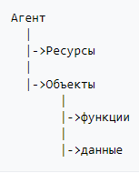
Агентно-ориентированный подход
Агент
Ульяновский государственный технический университет
ULSTU.RU

Slide 20
Агентно-ориентированный подход
Виды сред
В зависимости от степени свободы среды, подразумевающей наличие в ней соответствующего типа агента, среды подразделяются на:
Замкнутые. Конечное детерминированное или вероятностное описание всей среды, которое известно агенту априори или путем исследования.
Открытые. Конечное детерминированное или вероятностное описание локальной области среды, в которой находится агент и которое известно ему априори или путем исследования.
Трансформируемые. Динамически развивающиеся среды, развивающей структурой которых является агент.
Ульяновский государственный технический университет
ULSTU.RU

Slide 21
Агентно-ориентированный подход
Базовые компоненты АОП систем
В целом, система АОП должна включать следующие базовые компоненты:
ограниченный формальный язык с соответствующими синтаксисом и семантикой для описания внутреннего состояния агента, которое определяется несколькими параметрами типа убеждений, желаний, намерений и обязательств;
язык программирования для спецификации агентов, включающий примитивные команды типа REQUEST и INFORM;
агентификатор, преобразующий нейтральные компоненты в программируемые агенты.
Ульяновский государственный технический университет
ULSTU.RU

Slide 22
Java Agent Development Framework
Ульяновский государственный технический университет
ULSTU.RU

Slide 23
Java Agent Development Framework
Java Agent Development Framework
Java Agent Development Framework (JADE) – программная среда разработки мультиагентных систем и приложений, поддерживающая FIPA-стандарты для интеллектуальных агентов.
Включает в себя:
среду выполнения агентов. Агенты регистрируются и работают под управлением среды;
библиотеку классов, которые используются для разработки агентных систем;
набор графических утилит для администрирования и наблюдения за жизнедеятельностью активных агентов.
Программная среда Jade подключается к любому проекту на языке Java.
Ульяновский государственный технический университет
ULSTU.RU

Slide 24
Java Agent Development Framework
Agent
Класс Agent является общим суперклассом для определяемых пользователем программных агентов. Он предоставляет методы для выполнения основных задач агента, таких как:
передача сообщений с использованием объектов ACLMessage, как одноадресных, так и многоадресных, с необязательным сопоставлением шаблонов;
полная поддержка жизненного цикла платформы агентов, включая запуск, приостановку и уничтожение агента;
планирование и выполнение нескольких одновременных действий.
Разработчики приложений должны писать свои собственные агенты в качестве подклассов Agent, добавляя при необходимости определенные варианты поведения и используя возможности класса Agent.
Ульяновский государственный технический университет
ULSTU.RU

Slide 25
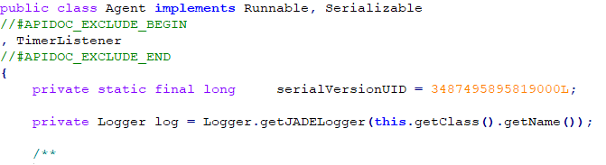
Java Agent Development Framework
Agent
Ульяновский государственный технический университет
ULSTU.RU

Slide 26
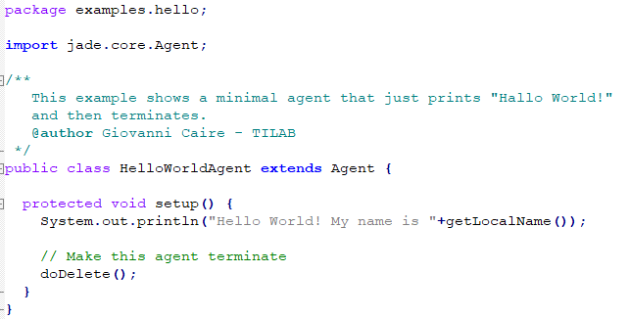
Java Agent Development Framework
HelloWorldAgent
Ульяновский государственный технический университет
ULSTU.RU

Slide 27
Java Agent Development Framework
Behaviour
Абстрактный базовый класс для поведения. Прямое расширение этого класса должно быть необходимо только для определенного поведения с особыми потребностями в синхронизации; это связано с тем, что уведомление на основе событий, используемое для блокировки и перезапуска поведения, доступно непосредственно на этом уровне.
Имеет 2 абстрактных метода:
void action() – управляет поведением. Агент планирует свое поведение, вызывая этот метод.
boolean done() – проверка, выполняется ли это поведение. Планировщик агента вызывает этот метод, чтобы узнать, нужно ли еще запустить Behaviour или он завершил свою задачу.
Ульяновский государственный технический университет
ULSTU.RU

Slide 28
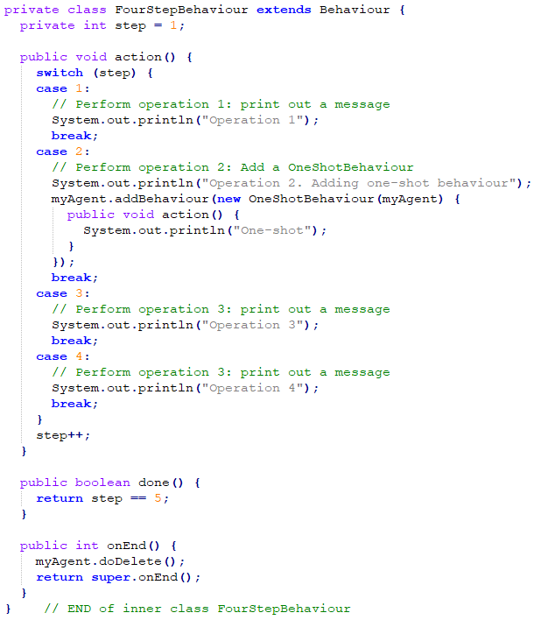
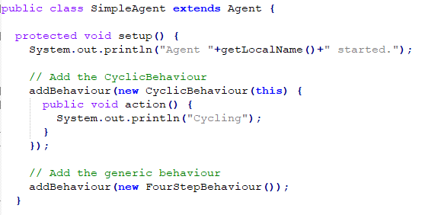
Java Agent Development Framework
SimpleAgent
Ульяновский государственный технический университет
ULSTU.RU

Slide 29
Java Agent Development Framework
SimpleAgent
SimpleAgent имеет 2 операции-поведения:
CyclicBehaviour, который показывает распечатку в каждом раунде;
общее поведение (generic behaviour), которое выполняет четыре последовательных «фиктивных» операции. Вторая операция, в частности, включает добавление OneShotBehaviour.
Когда общее поведение завершается, агент завершает работу.
Ульяновский государственный технический университет
ULSTU.RU

Slide 30
Мультиагентная система
Ульяновский государственный технический университет
ULSTU.RU

Slide 31
Мультиагентная система
Мультиагентная система
Мультиагентная система – это система, образованная несколькими взаимодействующими интеллектуальными агентами. Мультиагентные системы могут быть использованы для решения таких проблем, которые сложно или невозможно решить с помощью одного агента или монолитной системы.
Агент (мультиагент) – это аппаратная или программная сущность, способная действовать в интересах достижения целей, поставленных перед ним владельцем и/или пользователем.
Программные интеллектуальные агенты – это новый класс систем программного обеспечения, которое действует либо от лица пользователя, либо от лица системы, делегировавшей агенту полномочия на выполнение тех или иных действий.
Ульяновский государственный технический университет
ULSTU.RU

Slide 32
Мультиагентная система
Основные понятия
Процесс самоорганизации в мультиагентных системах – внутренняя упорядоченность, согласованность, взаимодействие более или менее дифференцированных и автономных агентов агентной системы.
Главным свойством агентных систем становится способность выявлять и разрешать потенциальные конфликты (противоречия) интересов как во внешней, так и внутренней кооперативной деятельности компании.
Ульяновский государственный технический университет
ULSTU.RU

Slide 33
Мультиагентная система
Характеристики МАС
В многоагентной системе агенты имеют несколько важных характеристик:
автономность: агенты, хотя бы частично, независимы;
ограниченность представления: ни у одного из агентов нет представления о всей системе, или система слишком сложна, чтобы знание о ней имело практическое применение для агента;
децентрализация: нет агентов, управляющих всей системой.
Ульяновский государственный технический университет
ULSTU.RU

Slide 34
Мультиагентная система
Характеристики МАС
Обычно в многоагентных системах исследуются программные агенты. Тем не менее, составляющими мультиагентной системы могут также быть роботы, люди или команды людей. Также, многоагентные системы могут содержать и смешанные команды.
В многоагентных системах может проявляться самоорганизация и сложное поведение даже если стратегия поведения каждого агента достаточно проста. Это лежит в основе так называемого роевого интеллекта.
Агенты могут обмениваться полученными знаниями, используя некоторый специальный язык и подчиняясь установленным правилам «общения» (протоколам) в системе. Примерами таких языков являются Knowledge Query Manipulation Language (KQML) и FIPA’s Agent Communication Language (ACL).
Ульяновский государственный технический университет
ULSTU.RU

Slide 35
Мультиагентная система
Характеристики МАС
МАС также относятся к самоорганизующимся системам, так как в них ищется оптимальное решение задачи без внешнего вмешательства. Под оптимальным решением понимается решение, на которое потрачено наименьшее количество энергии в условиях ограниченных ресурсов.
Главное достоинство МАС – это гибкость. Многоагентная система может быть дополнена и модифицирована без переписывания значительной части программы. Также эти системы обладают способностью к самовосстановлению и обладают устойчивостью к сбоям, благодаря достаточному запасу компонентов и самоорганизации.
Ульяновский государственный технический университет
ULSTU.RU

Slide 36
Мультиагентная система
Характеристики МАС
Многоагентные системы применяются в нашей жизни в графических приложениях, например, в компьютерных играх. Агентные системы также были использованы в фильмах. Теория МАС используется в составных системах обороны. Также МАС применяются в транспорте, логистике, графике, геоинформационных системах, робототехнике и многих других. Многоагентные системы хорошо зарекомендовали себя в сфере сетевых и мобильных технологий, для обеспечения автоматического и динамического баланса нагруженности, расширяемости и способности к самовосстановлению.
Ульяновский государственный технический университет
ULSTU.RU

Slide 37
Мультиагентная система
Программный агент
В компьютерных науках программный агент – это программа, которая вступает в отношение посредничества с пользователем или другой программой.
Родственные и производные понятия включают интеллектуальных агентов (в частности, обладающих некоторыми аспектами искусственного интеллекта, такими как обучение и рассуждения), автономных агентов (способных изменять способ достижения своих целей), распределенных агентов (выполняющих действия на физически различных компьютерах), многоагентные системы (распределенные агенты, которые не имеют возможности достижения цели в одиночку и, следовательно, должны общаться), и мобильных агентов (агентов, которые могут переместить свое выполнения на другие процессоры).
Ульяновский государственный технический университет
ULSTU.RU

Slide 38
Мультиагентная система
Программный агент
Термин «агент» описывает программную абстракцию, идею или концепцию, подобно таким терминам ООП, как метод, функция или объект. Концепция агента обеспечивает удобный и мощный способ описания сложной программной сущности, которая способна действовать с определенной степенью автономности с целью выполнения задач от имени пользователя. Но в отличие от объектов, которые определяются в терминах методов и атрибутов, агент определяется посредством описания его поведения.
Ульяновский государственный технический университет
ULSTU.RU

Slide 39
Мультиагентная система
Виды агентов
Выделяют четыре основных типа интеллектуальных программных агентов:
агенты-покупатели или торговые боты;
пользовательские или персональные агенты;
агенты по мониторингу и наблюдению;
агенты по добыче и анализу данных.
Ульяновский государственный технический университет
ULSTU.RU

Slide 40
Мультиагентная система
Агенты-покупатели
Агенты-покупатели просматривают сетевые ресурсы (например, интернет) с целью получения информации о товарах и услугах. Эти агенты, известные также как «роботы по закупкам», очень эффективно работают с товарами народного потребления, такими как компакт-диски, книги, электронные компоненты и другие продукты «на все случаи жизни».
Ульяновский государственный технический университет
ULSTU.RU

Slide 41
Мультиагентная система
Пользовательские агенты
Пользовательские агенты – это интеллектуальные агенты, которые действуют от вашего имени. К этой категории относятся интеллектуальные агенты, которые уже выполняют или будут выполнять следующие задачи:
Проверяют вашу электронную почту, сортируют ее по вашим предпочтениям и извещают о приходе важных писем.
Играют в компьютерные игры, когда ваш противник или патрулирующий игру проявляет активность.
Собирают заказанные отчеты новостей для вас.
Делают поиск информации по вашей теме и вашему запросу.
Автоматически заполняют веб-формы для вас, сохраняют вашу информацию для использования в будущем.
Ульяновский государственный технический университет
ULSTU.RU

Slide 42
Мультиагентная система
Агенты по мониторингу и наблюдению
Агенты по мониторингу и наблюдению используются для наблюдения за объектами и передачи информации на оборудование, как правило, на компьютерные системы. Агенты могут отслеживать уровень запасов материалов компании, следить за ценами конкурентов и доводить их до сведения компании, анализировать фондовые манипуляции по инсайдерской информации и слухам, и т. д.
Особыми агентами по мониторингу и наблюдению являются структуры агентов, используемых для моделирования процесса принятия решений во время тактических операций. Агенты осуществляют мониторинг состояния активов (боеприпасов, оружия, средств транспортировки и т. д.) и получают цели (поручения) от агентов верхнего уровня. Агенты добиваются достижения целей с имеющимися активами, сводя к минимуму расходы активов при максимальном достижении цели.
Ульяновский государственный технический университет
ULSTU.RU

Slide 43
Мультиагентная система
Агенты по добыче и анализу данных
Эти агенты используют информационные технологии для поиска тенденций и закономерностей в обилии информации из различных источников. Пользователь может сортировать эту информацию для того, чтобы отобрать именно то, что он ищет.
Агенты по добыче и анализу данных работают в хранилище данных обнаруженной информации. «Хранилище данных» объединяет информацию из множества разных источников. «Анализ данных» представляет собой процесс просмотра данных в хранилище с целью нахождения такой информации, которую можно использовать для принятия целенаправленных действий, например, для увеличения продаж или сохранения клиентов, которые рассматривают возможность ухода к конкурентам.
Ульяновский государственный технический университет
ULSTU.RU

Slide 44
Мультиагентная система
Аспекты разработки программных агентов
При разработке агенто-ориентированных систем необходимо решать следующие вопросы:
Насколько сложной является окружающая среда? Есть ли неопределенность? Полностью ли она наблюдаема? Как быстро она может меняться?
Какие задачи требуется решать агенту? Насколько они сложны?
Какой должна быть архитектура агента? В настоящее время распространены различные реактивные архитектуры. А из логических – BDI.
Какими должны быть цели агента?
Какой будет его функция полезности, т.е. как агент сможет понять, что он достигает целей оптимальными способами?
Каким должно быть поведение агента?
Ульяновский государственный технический университет
ULSTU.RU

Slide 45
Мультиагентная система
Аспекты разработки программных агентов
При разработке агенто-ориентированных систем необходимо решать следующие вопросы:
Что должен знать агент о себе и окружающей среде, т.е. какова будет его модель среды и себя самого? Какими символами и понятиями он сможет оперировать? Насколько полными и детальными должны быть его знания? Будут ли знания задаваться разработчиком, или они будут приобретаться в процессе (само)обучения?
Каким способом представить знания агента? Насколько выразительным должен быть язык описания знаний? Как обеспечить требуемую производительность алгоритмов обработки знаний?
Каковы должны быть границы адаптации агента к изменениям окружающей среды? Как агент будет менять свое поведение? Как агент может (само)обучаться?
Ульяновский государственный технический университет
ULSTU.RU

Slide 46
Мультиагентная система
Аспекты разработки программных агентов
При разработке агенто-ориентированных систем необходимо решать следующие вопросы:
Как планируются задачи и как достигается их синхронизация?
Как агенты устанавливают приоритеты задач?
Как агенты могут взаимодействовать друг с другом и как они привлекают ресурсы?
Как агенты могут быть переинсталлированы в различных средах и как сохраняются их внутренние параметры?
Как тестируется окружающая среда и как изменения окружающей среды отражаются на поведении агентов?
Как устанавливается связь и обмен сообщениями между агентами?
Какова иерархия агентов (например, агентов для выполнения заданий, агентов-планировщиков, поставщиков ресурсов, и т. п.)?
Ульяновский государственный технический университет
ULSTU.RU

Slide 47
Мультиагентная система
Аспекты разработки программных агентов
При разработке агенто-ориентированных систем необходимо решать следующие вопросы:
Как организовать совместную семантику данных агентов (например, через применение компьютерных систем описания метаданных)?
Как определить обработчиков агентов:
обработчики внутреннего состояние и онтологических аспектов представления знаний;
протоколы взаимодействия – стандарты для определения связей агентов.
Ульяновский государственный технический университет
ULSTU.RU

Slide 48
Мультиагентная система
Системные агенты
Системные агенты используются для моделирования реальных мировых систем с исчислением процессов и параллельной обработкой.
Машинные агенты – различного вида движки, имеющие разную степень интеллектуальности.
Контентные агенты – данные, используемые движками в системах логического вывода и обучения.
Агенты доступа – методы, обеспечивающие движкам восприятие контента и выполнение действий, являющихся результатом логического вывода.
Агенты безопасности – гаджеты, связанные с распределенными вычислениями, дополненные несколькими специальными свойствами, связанными с агентным подходом.
Ульяновский государственный технический университет
ULSTU.RU

Slide 49
Мультиагентная система
Изучаемые дисцпилны
В рамках разработки АОС от разработчика потребуются знания сразу по нескольким дисциплинам:
искусственный интеллект;
разработка ПО;
распределенные системы;
робототехника и наномеханизмы;
экономика;
психология и прочие социальные науки.
Ульяновский государственный технический университет
ULSTU.RU

Slide 50
Спасибо за внимание!
Рады видеть Вас на наших мероприятиях!
2022

